Slide 1
RIZHAO POLYTECHNIC
轻松学CAD
01.绘制五角星与多角星
授课人：王文哲
学 期：2021-2022-2

Slide 2
1.图块的创建
2.图块的插入
4.多行文字的输入与修改
5.图表的创建
6.平面布置图的绘制
学习内容

Slide 3
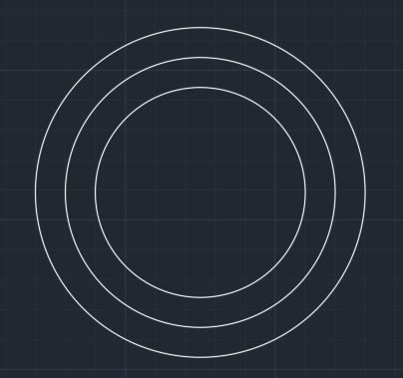
1.图块的创建
第一步：先绘制需要创建块的图案

Slide 4
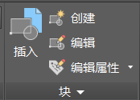
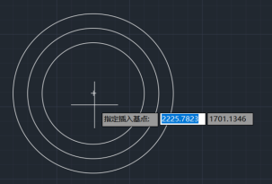
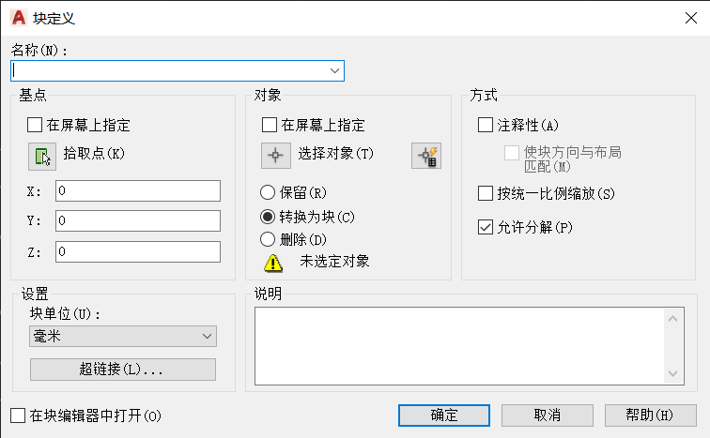
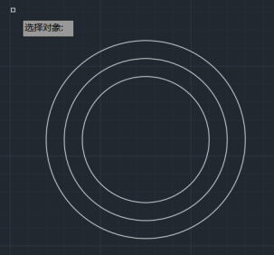

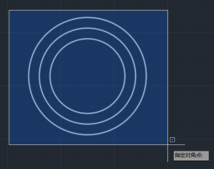
1.图块的创建
第二步：打开“块”里的“创建”，弹出对话框

Slide 5
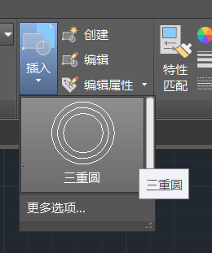
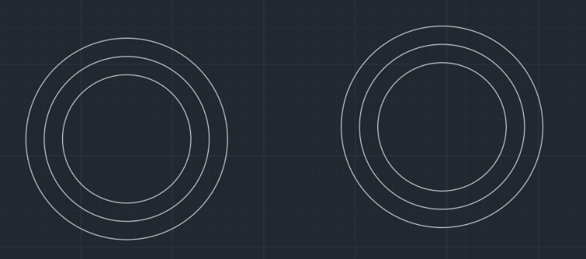
2.图块的插入
点击“插入”，选择已创建的块
找到插入点，点击鼠标左键即可插入块

Slide 6
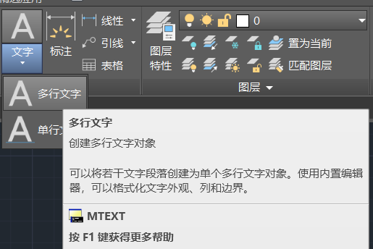
3.多行文字的输入与修改
第一步：点击“文字”，选择多行文字

Slide 7
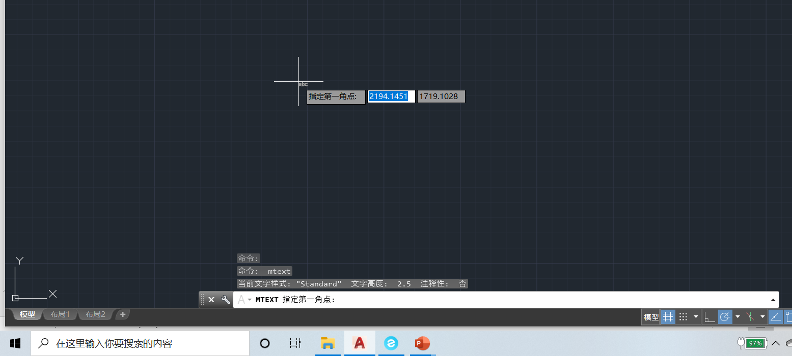
3.多行文字的输入与修改
第二步：指定第一角点

Slide 8
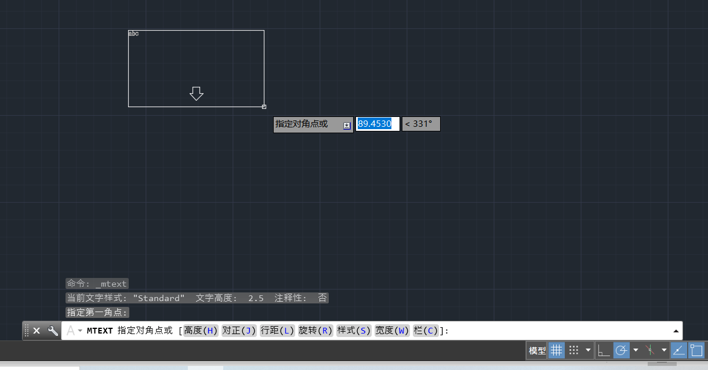
3.多行文字的输入与修改
第三步：可设置文字“高度”、“对正”方式等

Slide 9
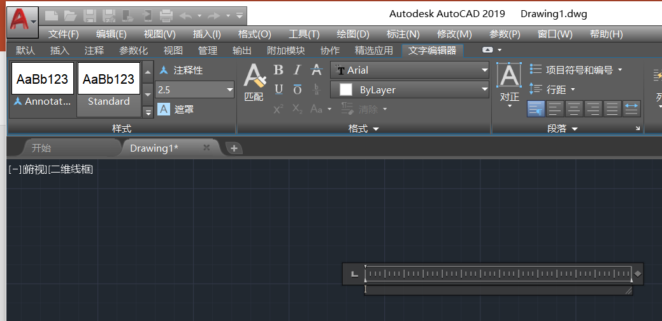
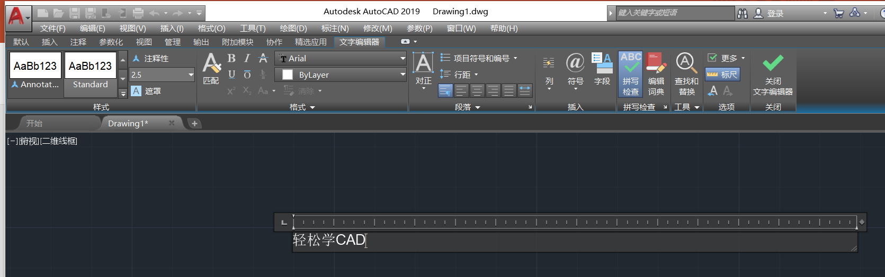
3.多行文字的输入与修改
第四步：确认开始输入文字

Slide 10
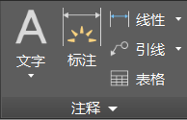
4.图表的创建
第一步：选择“注释”里的“表格”按钮

Slide 11
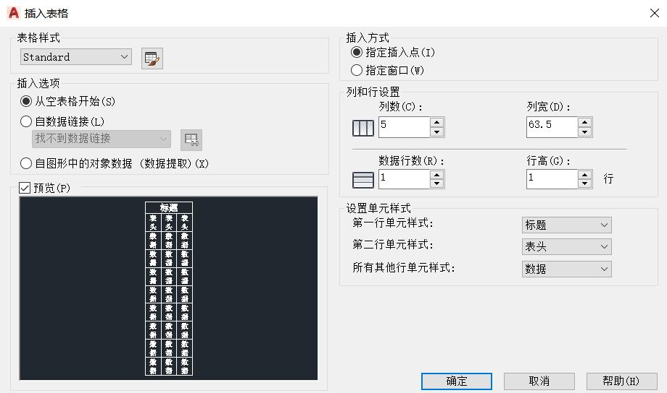
4.图表的创建
第一步：在弹出的对话框中，可设置列数、行数、标题、表头、数据等

Slide 12
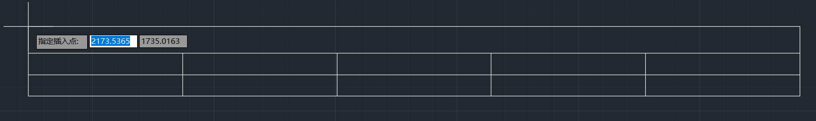
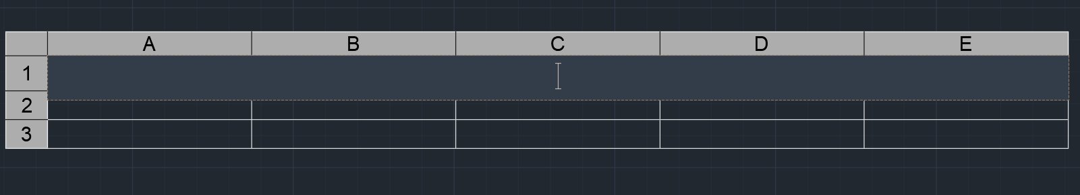
4.图表的创建
第二步：插入表格即可

Slide 13
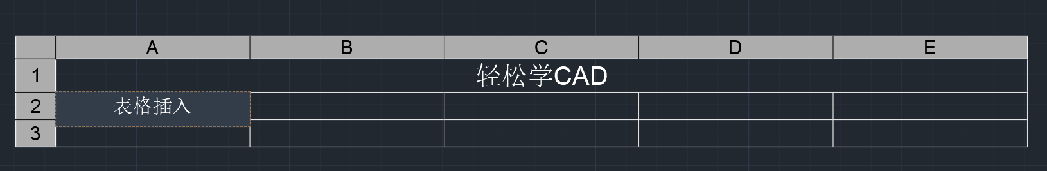
4.图表的创建
第三步：双击单元格可进行文字输入

Slide 14
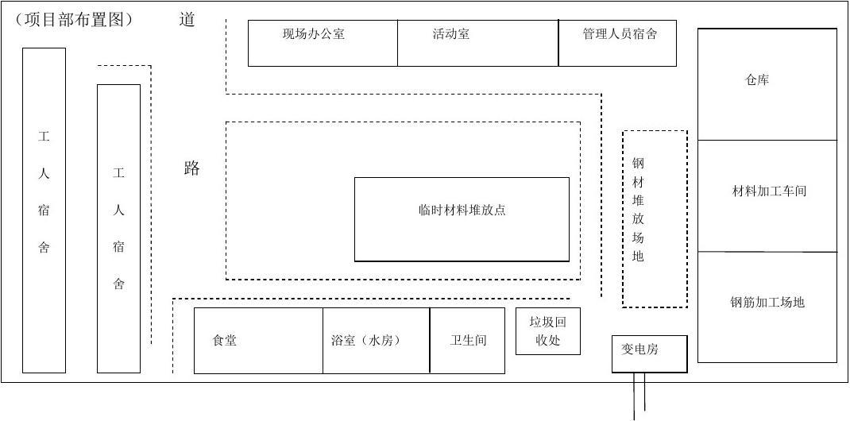
5.平面布置图的绘制1

Slide 15
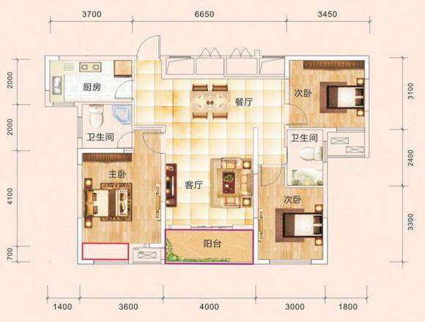
5.平面布置图的绘制2

Slide 16
谢谢

